Slide 1
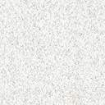
Principios Gestalt

Slide 2
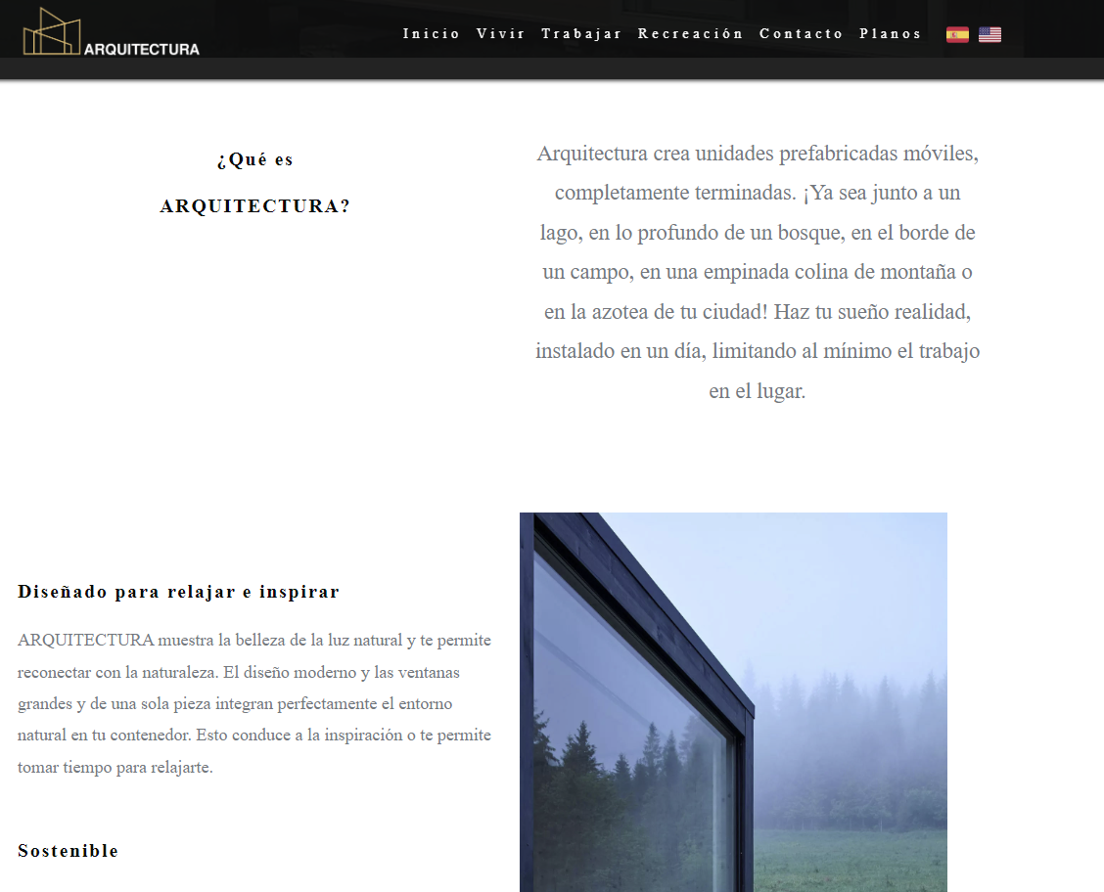
Continuidad

Slide 3
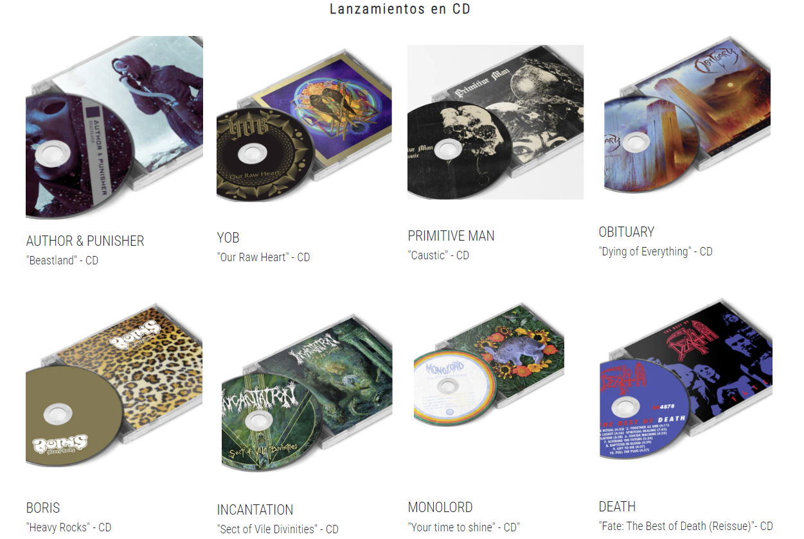
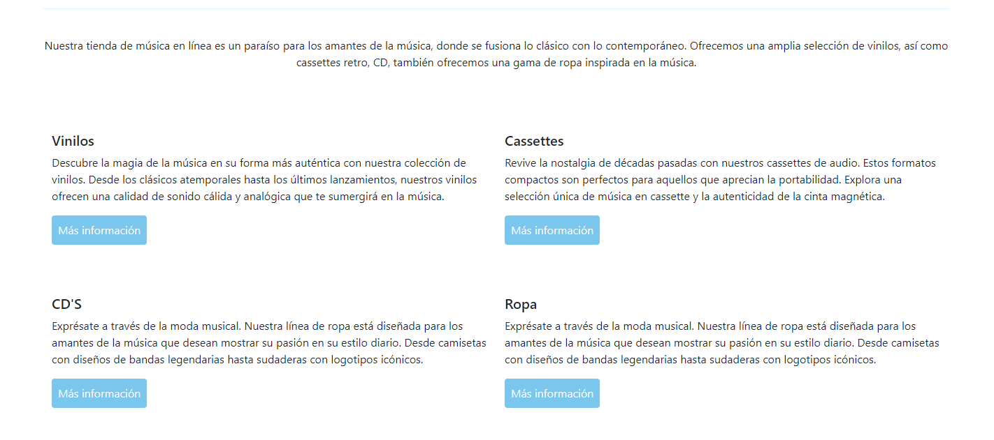
Semejanza

Slide 4

Simetría

Slide 5

Figura y fondo

Slide 6
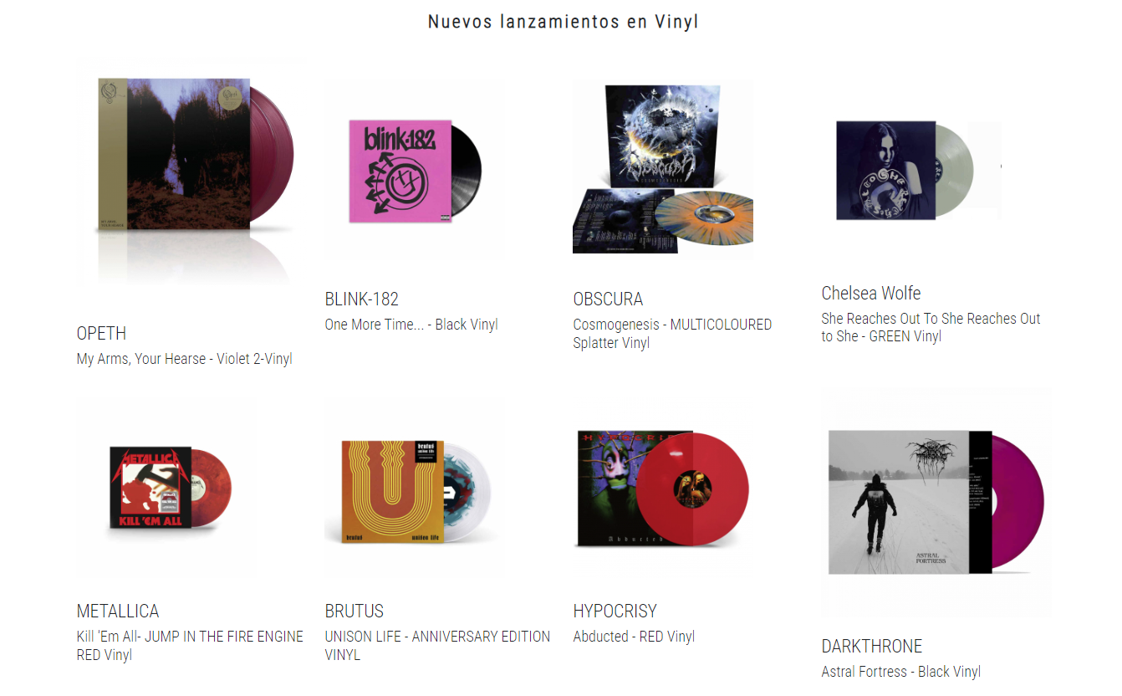
Proximidad

Slide 7

Cierre

Slide 8
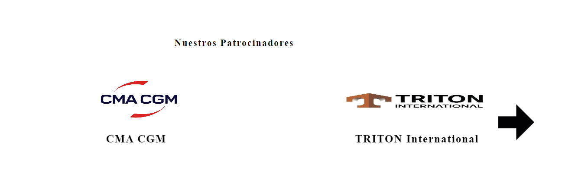
Dirección común

